Slide 1
Excel for Business Intelligence Analyst
CONSULTING & ANALYTICS
Buổi 2: Hàm cho phân tích — từ dữ liệu giao dịch đến KPI
Mở sẵn: file khởi đầu B1_MCI_Mart_Q1_2025_Answer.xlsx · B2_Product_DuplicateKey.xlsx

Slide 2
Câu hỏi mở buổi
Tầng 1 — Descriptive
PHẦN 0 · MỞ ĐẦU
“Doanh thu, số đơn, biên lợi nhuận của từng vùng tháng này là bao nhiêu?”
Miền | Doanh thu | Số đơn | Biên LN
Bắc | ? | ? | ?
Trung | ? | ? | ?
Nam | ? | ? | ?
— Giám đốc bán hàng, MCI Mart
Doanh thu
Số đơn
Biên lợi nhuận
Bảng KPI cần điền sau buổi học
… của từng vùng … tháng này: Dimension nào? Measure nào? Đếm cái gì?

Slide 3
Recap Buổi 1 & file khởi đầu
PHẦN 0 · MỞ ĐẦU
• Viên gạch B1: tblSales · 6.187 dòng · 941.454.000 · không dòng tổng, không ô gộp.
• Hôm nay nhận file khởi đầu = đáp án B1 (B1_MCI_Mart_Q1_2025_Answer.xlsx). Mọi người làm trên cùng một nền; lưu thành B2_<HoTen>.xlsx.
• Hai thứ dùng lại hôm nay: dấu $ (F4) và công thức theo tên cột [@Cột] trong Table.
B2 · Bảng KPI (SUMIFS)
✓ B1 · Dữ liệu tidy
Demo: ../B1_Nen_tang_Excel_Du_lieu/Practice/B1_MCI_Mart_Q1_2025_Answer.xlsx, sheet Kiem_tra (8/8 ✔)

Slide 4
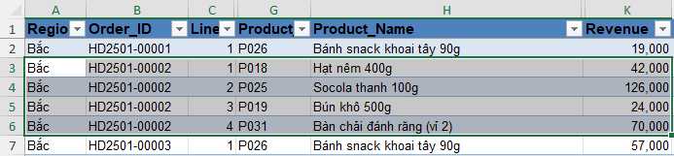
Dimension · Measure · Grain
PHẦN 0 · MỞ ĐẦU
Vai trò | Câu hỏi | Cột trong tblSales
Dimension | “Theo cái gì?” | Region, Store_Code, Order_Date (→ Tháng), Product_Code (→ Category)
Measure | “Đo cái gì?” | Quantity, Revenue (→ COGS, Gross Margin)
Grain | “Mỗi dòng là gì?” | 1 dòng = 1 sản phẩm trong 1 đơn (Order_ID × Line_No)
Đếm dòng ≠ đếm đơn
6.187 ≠ 3.144
dòng trong tblSales · đơn hàng Q1/2025

Slide 5
KPI Definition Card
PHẦN 0 · MỞ ĐẦU
Trường | Card 1 · Total Revenue
Mục đích | Tháng này bán được bao nhiêu tiền, ở đâu?
Công thức | SUM(Quantity × Unit_Price)
Nguồn dữ liệu | tblSales
Grain | Dữ liệu: 1 sản phẩm trong 1 đơn · KPI: tháng
Dimensions | Miền, cửa hàng, ngành hàng, tháng
Owner | Giám đốc bán hàng
Target / Ngưỡng | Bảng Target (từ B4) · Warning 90%, Critical 80%
Ghi chú giới hạn | Chưa trừ trả hàng, khuyến mại
TIP
Viết card TRƯỚC khi viết công thức. Card là “hợp đồng” giữa bạn và người đọc báo cáo.
Hôm nay viết 3 card
1 · Total Revenue (cùng lớp)
2 · Total Orders (thực hành)
3 · Gross Margin % (thực hành)
Mẫu in: Handout/B2_KPI_Definition_Card.docx · 10 trường theo KPI dictionary (Course Plan, Phụ lục C)

Slide 6
1. Hàm logic: dạy Excel ra quyết định

Slide 7
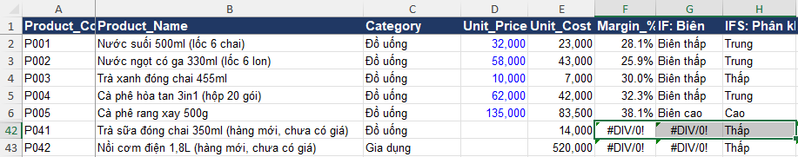
IF · IFS
PHẦN 1 · HÀM LOGIC
IF
IFS
Một điều kiện, hai kết quả.
Nhiều điều kiện, dừng ở điều kiện ĐÚNG ĐẦU TIÊN.
fx
=IF(F2>=35%,"Biên cao","Biên thấp")
fx
=IFS(D2>=100000,"Cao",D2>=30000,"Trung",TRUE,"Thấp")
TIP
IFS xét từ trái sang phải: đặt ngưỡng cao trước. TRUE ở cuối = “các trường hợp còn lại”. Ô trống được tính là 0 → P041 chưa có giá vẫn ra “Thấp”.
Ảnh: Demo/B2_Demo_Logic.xlsx, sheet Demo_IF

Slide 8
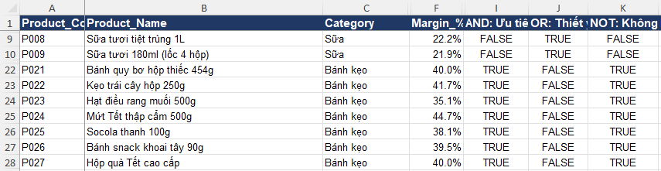
AND · OR · NOT
PHẦN 1 · HÀM LOGIC
AND
OR
NOT
TRUE khi MỌI điều kiện đúng.
TRUE khi ÍT NHẤT MỘT điều kiện đúng.
Đảo TRUE ↔ FALSE.
fx
=AND(C2="Bánh kẹo",F2>=35%)
fx
=OR(C2="Sữa",C2="Thực phẩm khô")
fx
=NOT(J2)
7 sản phẩm “Ưu tiên Tết”
13 sản phẩm thiết yếu
29 sản phẩm không thiết yếu
TIP
Thường lồng vào IF để ra nhãn dễ đọc: =IF(AND(C2="Bánh kẹo",F2>=35%),"Ưu tiên",""). Mẹo nhớ: AND khó tính, OR dễ tính.
Ảnh: Demo/B2_Demo_Logic.xlsx, sheet Demo_IF (cột I, J, K)

Slide 9
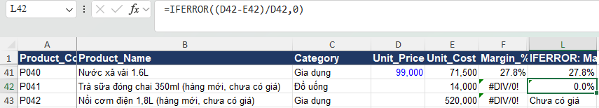
IFERROR
PHẦN 1 · HÀM LOGIC
IFERROR
Nếu công thức ra lỗi thì trả về giá trị thay thế.
fx
=IFERROR((D2-E2)/D2,"Chưa có giá")
TIP
Có giá (25.000) → mọi cột tự tính lại: 44,0%.
PRO TIP
IFERROR CHE lỗi chứ không SỬA lỗi. Thay bằng chữ có nghĩa, đừng thay bằng 0: “0%” là con số sai trông như thật.
Ảnh: Demo/B2_Demo_Logic.xlsx, sheet Demo_IF, dòng 42–43

Slide 10
2. Thống kê mô tả: một con số “trung bình” có thể nói dối

Slide 11
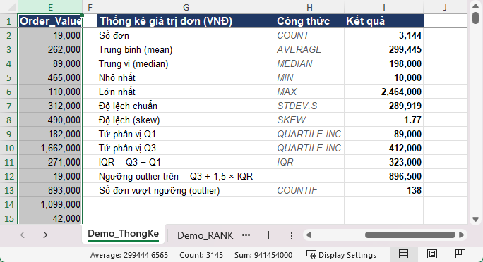
Thống kê mô tả: trung bình hay trung vị?
PHẦN 2 · THỐNG KÊ
COUNT / COUNTA
AVERAGE vs MEDIAN
MIN / MAX
Đếm ô số / ô không trống.
Trung bình cộng vs giá trị ở giữa.
Nhỏ nhất / lớn nhất.
Số đơn Q1/2025
3.144
COUNT
Trung bình
299.445
AVERAGE
Trung vị
198.000
MEDIAN
Nhỏ nhất – lớn nhất
10.000 – 2.464.000
MIN – MAX
TIP
Trung bình lớn hơn trung vị khoảng 51% → vài đơn rất lớn kéo trung bình lên (lệch phải). Chọn con số theo câu hỏi: “khách thường chi bao nhiêu” → trung vị; AOV nhân ngược ra doanh thu → trung bình.
Ảnh: Demo/B2_Demo_ThongKe.xlsx, sheet Demo_ThongKe (I2:I6)

Slide 12
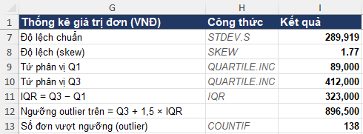
STDEV · SKEW · Outlier
PHẦN 2 · THỐNG KÊ
STDEV.S
SKEW
QUARTILE.INC
Độ phân tán quanh trung bình.
> 0: đuôi dài bên phải.
Q1, Q3 → ngưỡng outlier.
Độ lệch chuẩn 289.919 (gần bằng trung bình) · SKEW 1,77 (lệch phải)
Trung vị
198.000
138 đơn vượt ngưỡng = Q3 + 1,5 × (Q3 − Q1)
Q1
89.000
Q3
412.000
Ngưỡng
896.500
Max
2.464.000
PRO TIP
Outlier không phải “lỗi để xóa”: có thể là khách mua quà Tết, mua sỉ. Giải thích trước, quyết định sau.
Ảnh: Demo/B2_Demo_ThongKe.xlsx, sheet Demo_ThongKe (I7:I13)

Slide 13
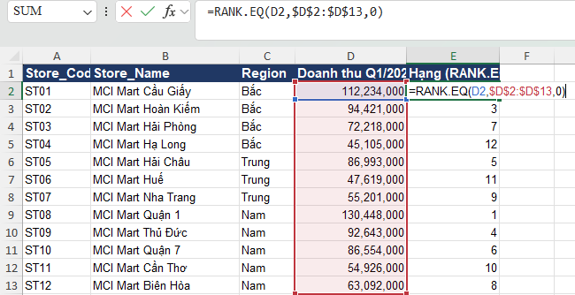
RANK.EQ
PHẦN 2 · THỐNG KÊ
RANK.EQ
Xếp hạng một giá trị trong danh sách (0 = giảm dần).
fx
=RANK.EQ(D2,$D$2:$D$13,0)
TIP
Vùng xếp hạng phải khóa $ — nếu không, kéo xuống vùng sẽ trôi.
Xếp hạng chỉ có nghĩa khi so cùng loại (Mall vs mặt phố, trung tâm vs tỉnh). “Vì sao” → Buổi 3.
Ảnh: Demo/B2_Demo_ThongKe.xlsx, sheet Demo_RANK

Slide 14
3. SUMIFS: mỗi tiêu chí là một bộ lọc

Slide 15
Xương sống Chuỗi C: bộ lọc + phép tổng
PHẦN 3 · SUMIFS
Cùng một ý, ba cái tên. Kiểm chứng: Filter Bắc + tháng 3 → Status Bar Sum = 90.210.000 (635 dòng).
tblSales[Revenue]
6.187 dòng
∑ phép tổng
Bộ lọc Vùng = Bắc
Một ô kết quả
90.210.000
Bộ lọc Tháng = 3
B2 · SUMIFS | B3 · PivotTable | B5 · DAX
criteria | tọa độ ô Pivot | filter context
Hình này dùng lại nguyên vẹn ở B3 và B5 · Demo/B2_Demo_SUMIFS.xlsx, sheet Sales và Demo_SUMIFS (D4)

Slide 16
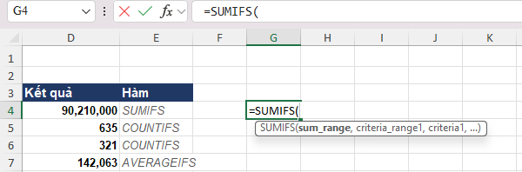
SUMIFS · COUNTIFS · AVERAGEIFS
PHẦN 3 · SUMIFS
Hàm | Mục đích | Ví dụ: Bắc, tháng 3
SUMIFS | Tổng có điều kiện | =SUMIFS(tblSales[Revenue],tblSales[Region],"Bắc",tblSales[Thang],3) → 90.210.000
COUNTIFS | Đếm có điều kiện | =COUNTIFS(tblSales[Region],"Bắc",tblSales[Thang],3) → 635 dòng + tblSales[Line_No],1 → 321 đơn
AVERAGEIFS | Trung bình có điều kiện | =AVERAGEIFS(tblSales[Revenue],…) → 142.063 / dòng
① cột cần cộng (ĐẦU) · ② cặp cột lọc, giá trị · ③ thêm cặp
Dùng cột của Table: các vùng luôn cùng kích thước, không bị #VALUE!.
TIP
PRO TIP
Grain là dòng sản phẩm: đếm ĐƠN thì COUNTIFS thêm Line_No = 1.
Ảnh: Demo/B2_Demo_SUMIFS.xlsx, sheet Demo_SUMIFS (D4:D7)

Slide 17
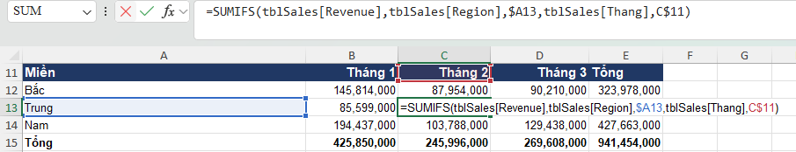
Bảng KPI 2 chiều · tổng ÷ tổng
PHẦN 3 · SUMIFS
fx
=SUMIFS(tblSales[Revenue],tblSales[Region],$A12,tblSales[Thang],B$11)
AVERAGE GM% 6 ngành
31,2% ✘
Tổng lãi gộp ÷ tổng doanh thu
34,2% ✔
Một công thức, kéo ra 9 ô: khóa cột $A (Miền), khóa dòng B$11 (Tháng). Đối soát: Tổng = tổng cột Revenue.
TIP
KPI tỷ lệ (AOV, Margin %) luôn tính TỔNG ÷ TỔNG. Ngành Sữa (16,6 triệu) không được “một phiếu” ngang Bánh kẹo (338,7 triệu).
Ảnh: Demo/B2_Demo_SUMIFS.xlsx, sheet Demo_SUMIFS (B12:E15, dòng 20–28)

Slide 18
Nghỉ 10 phút
Trước khi quay lại: mở file khởi đầu và B2_Product_DuplicateKey.xlsx

Slide 19
4. Nối bảng: lấy thông tin từ bảng khác

Slide 20
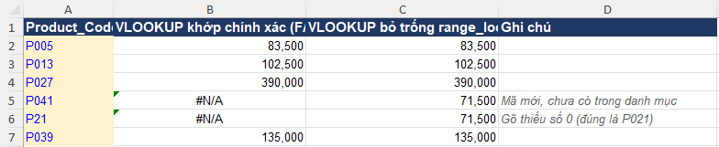
VLOOKUP
PHẦN 4 · LOOKUP
VLOOKUP
Tìm ở CỘT ĐẦU của bảng, trả về cột thứ n bên phải.
fx
=VLOOKUP(A2,Product!$A$2:$E$42,5,FALSE)
TIP
LUÔN ghi đối số cuối là FALSE (hoặc 0). Bỏ trống = khớp gần đúng: không thấy mã thì lấy mã gần nhất nhỏ hơn (P040), không báo lỗi.
Ảnh: Demo/B2_Demo_Lookup.xlsx, sheet Demo_VLOOKUP

Slide 21
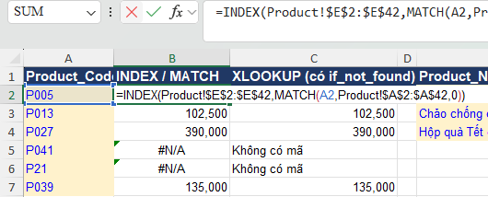
INDEX / MATCH
PHẦN 4 · LOOKUP
INDEX / MATCH
MATCH tìm VỊ TRÍ, INDEX lấy giá trị Ở VỊ TRÍ ĐÓ.
fx
=INDEX(Product!$E$2:$E$42,MATCH(A2,Product!$A$2:$A$42,0))
MATCH("P005", cột mã, 0) → dòng 5
INDEX(cột Unit_Cost, 5) → 83.500
Cột tìm và cột trả về tách rời: tìm được ở mọi cột, trả về bên trái, chèn cột không sai.
TIP
Chạy trên MỌI phiên bản Excel. Dùng khi máy chưa có XLOOKUP (Excel 2016/2019).
Ảnh: Demo/B2_Demo_Lookup.xlsx, sheet Demo_XLOOKUP (cột B)

Slide 22
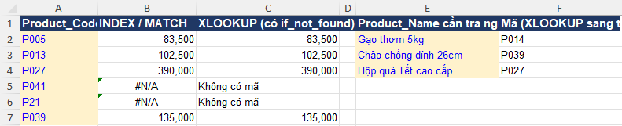
XLOOKUP
PHẦN 4 · LOOKUP
XLOOKUP
Tìm trong một cột, trả về cột khác; mặc định khớp chính xác.
fx
=XLOOKUP(A2,Product!$A$2:$A$42,Product!$E$2:$E$42,"Không có mã")
# | Đối số | Ý nghĩa
① | lookup_value | Tìm cái gì
② | lookup_array | Tìm trong cột nào
③ | return_array | Trả về cột nào
④ | [if_not_found] | Không thấy thì hiện gì
⑤ ⑥ | [match_mode] [search_mode] | Kiểu khớp · chiều tìm
TIP
Trong Table: =XLOOKUP([@Product_Code], tblProduct[Product_Code], tblProduct[Unit_Cost])
PRO TIP
Chỉ dùng if_not_found khi đã hiểu vì sao không tìm thấy; đừng dùng để che lỗi dữ liệu.
Ảnh: Demo/B2_Demo_Lookup.xlsx, sheet Demo_XLOOKUP (cột C, F)

Slide 23
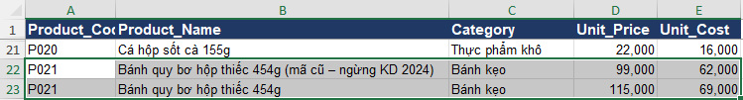
Laws of Lookups: khóa phải duy nhất
PHẦN 4 · LOOKUP
Luật 1 · Khóa ở bảng tra phải DUY NHẤT. Trùng khóa → lấy dòng ĐẦU TIÊN, không báo lỗi.
Luật 2 · Khóa hai bên cùng kiểu, cùng cách viết (slide sau).
Luật 3 · Không thấy thì phải thấy #N/A, đừng khớp gần đúng.
COGS của P021 trong Q1 (143 dòng)
15.872.000
đúng: 17.664.000 · thiếu 1.792.000
Gross Margin % toàn công ty
34,4% vs 34,2%
đẹp hơn thực tế — không một ô lỗi
TIP
Kiểm tra trùng: =COUNTIF(tblProduct[Product_Code],[@Product_Code]) > 1
Không lỗi ≠ không sai. Doanh thu vẫn đúng (giá bán lấy từ Sales); sai là GIÁ VỐN.
Ảnh: Demo/B2_Demo_Lookup.xlsx, sheet Demo_KhoaTrung và Product (dòng 22–23)

Slide 24
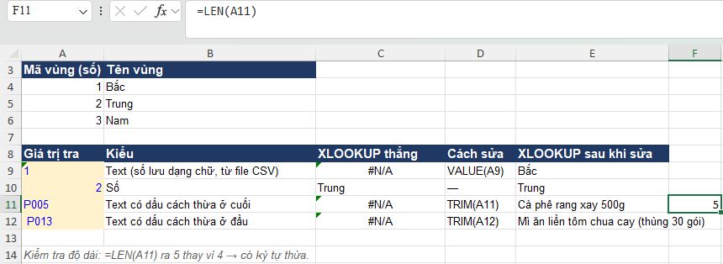
Khóa khác kiểu: TRIM · VALUE
PHẦN 4 · LOOKUP
TRIM
VALUE / TEXT
Bỏ dấu cách thừa ở đầu, cuối, giữa chuỗi.
Đổi số dạng chữ "1" ↔ số 1.
TIP
#N/A dù “nhìn thấy có”? Kiểm tra =LEN(ô) ("P005 " ra 5, không phải 4) và căn lề: số căn phải, chữ căn trái.
Ảnh: Demo/B2_Demo_Lookup.xlsx, sheet Demo_KieuKhoa

Slide 25
5. Text & Date: chuẩn hóa để phân tích theo thời gian

Slide 26
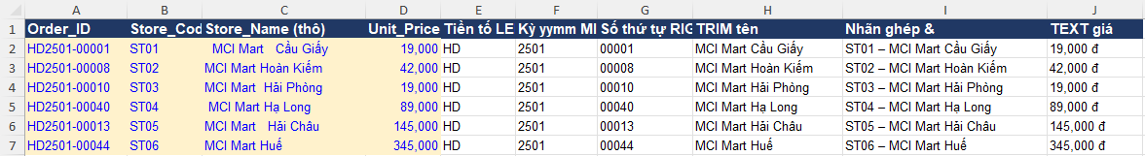
TRIM · LEFT / MID / RIGHT · TEXT · &
PHẦN 5 · TEXT & DATE
Hàm | Ví dụ | Kết quả
LEFT / MID / RIGHT | =MID("HD2501-00001",3,4) | 2501 (năm 25, tháng 01)
TRIM | =TRIM(" MCI Mart Cầu Giấy") | MCI Mart Cầu Giấy (LEN 21 → 17)
& | =B2&" – "&TRIM(C2) | ST01 – MCI Mart Cầu Giấy
TEXT | =TEXT(D2,"#,##0")&" đ" | 19,000 đ (theo cài đặt vùng)
TIP
Kết quả của TEXT là CHỮ: =J2+1 ra #VALUE!. Tính toán bằng số, chỉ dùng TEXT ở bước trình bày.
Ảnh: Demo/B2_Demo_Text_Date.xlsx, sheet Demo_Text

Slide 27
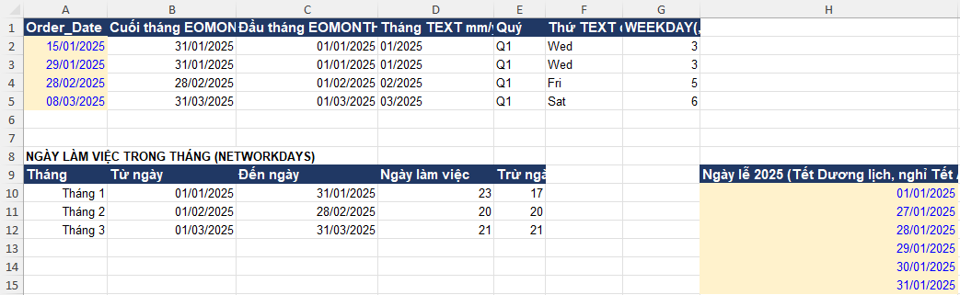
Hàm ngày lõi
PHẦN 5 · TEXT & DATE
Hàm | Ví dụ (A2 = 15/01/2025) | Kết quả
EOMONTH | =EOMONTH(A2,0) · =EOMONTH(A2,-1)+1 | 31/01/2025 · 01/01/2025
MONTH / Quý | =MONTH(A2) · ="Q"&ROUNDUP(MONTH(A2)/3,0) | 1 · Q1
TEXT / WEEKDAY | =TEXT(A2,"ddd") · =WEEKDAY(A2,2) | Wed (máy tiếng Việt: T4) · 3
NETWORKDAYS | =NETWORKDAYS(B10,C10,$H$10:$H$15) | Tháng 1/2025: 23 → 17 ngày làm việc
TIP
Ngày trong Excel là SỐ (01/01/2025 = 45658), nên cộng trừ được. Ngày căn trái = ngày lưu dạng chữ, không group theo tháng được.
Ảnh: Demo/B2_Demo_Text_Date.xlsx, sheet Demo_Date · ngày lễ: 01/01 và 27–31/01/2025

Slide 28
Chọn hàm theo câu hỏi
PHẦN 5 · TEXT & DATE
Câu hỏi kinh doanh | Nhóm hàm
“Sản phẩm này thuộc nhóm nào?” | IF · IFS · AND · OR
“Khách thường chi bao nhiêu? Có gì bất thường?” | MEDIAN · STDEV · QUARTILE
“Bao nhiêu, theo vùng / tháng?” | SUMIFS · COUNTIFS · AVERAGEIFS
“Lấy thông tin từ bảng khác” | XLOOKUP (INDEX / MATCH)
“Theo tháng / quý / thứ” | MONTH · EOMONTH · TEXT · WEEKDAY
Bắt đầu từ câu hỏi, rồi mới chọn hàm.

Slide 29
Thực hành 1: Làm giàu tblSales
PHẦN 6 · THỰC HÀNH
15 phút
Kiểm tra
Không còn #N/A.
Tổng COGS
619.663.000
Nếu ra 617.871.000: còn P021 cũ.
Phan_khuc (dòng)
Cao 1.814 · Trung 3.005 · Thấp 1.368
1. Mở file khởi đầu, lưu thành B2_<HoTen>.xlsx. Chép sheet Product từ B2_Product_DuplicateKey.xlsx: chuột phải tab → Move or Copy → tick Create a copy.
2. Kiểm tra khóa: =COUNTIF(tblProduct[Product_Code],[@Product_Code]) → xóa bản ghi P021 cũ (dòng 22).
3. tblSales thêm: Category, Unit_Cost (XLOOKUP) · COGS = [@Quantity]*[@Unit_Cost] · Gross_Margin = [@Revenue]-[@COGS].
4. Thang = MONTH · Quy = "Q"&ROUNDUP(MONTH(…)/3,0) · Thu = TEXT(…,"ddd") · Phan_khuc = IFS (≥100.000 Cao, ≥30.000 Trung, còn lại Thấp).
File khởi đầu: ../B1_Nen_tang_Excel_Du_lieu/Practice/B1_MCI_Mart_Q1_2025_Answer.xlsx · Practice/B2_Product_DuplicateKey.xlsx

Slide 30
Thực hành 2: Bảng KPI & KPI Card
PHẦN 6 · THỰC HÀNH
12 phút
Kiểm tra
941.454.000
Tổng bảng doanh thu
Tháng 1: 425.850.000
Số đơn: 3.144 (không phải 6.187)
AOV: 299.445
Gross Margin: 34,2%
1. Sheet KPI_SUMIFS: Doanh thu Miền (A6:A8) × Tháng (B5:D5 = 1, 2, 3). MỘT công thức ở B6, kéo ra 9 ô ($A6, B$5); thêm cột Quý 1 và dòng Tổng.
2. Số đơn: COUNTIFS thêm tblSales[Line_No],1.
3. AOV = Doanh thu ÷ Số đơn · Gross Margin % = SUMIFS(Gross_Margin) ÷ Doanh thu. Dòng Tổng: tổng ÷ tổng.
4. Viết 2 card: Total Orders, Gross Margin %.
Mẫu card: Handout/B2_KPI_Definition_Card.docx

Slide 31
Chữa bài nhanh
PHẦN 6 · THỰC HÀNH
tblSales có Category, Unit_Cost, COGS, Gross_Margin, Thang, Quy, Thu, Phan_khuc; không còn #N/A
tblProduct không còn mã trùng
Bảng KPI Miền × Tháng: tổng = 941.454.000; số đơn = 3.144
AOV, Gross Margin % dòng Tổng tính tổng ÷ tổng
3 KPI Definition Card
File đáp án Practice/B2_MCI_Mart_Q1_2025_Answer.xlsx (sheet Kiem_tra: 10 dòng đối soát) là file khởi đầu Buổi 3.

Slide 32
Excel Quiz Challenge
7 câu hỏi nhanh · câu 6–7 là tình huống

Slide 33
Question 1: IFS
PHẦN 7 · QUIZ & TỔNG KẾT
Giá bán 135.000 ra gì với =IFS(D2>=30000,"Trung",D2>=100000,"Cao",TRUE,"Thấp")?
Cao
Trung
A
B
Thấp
#N/A
C
D

Slide 34
Question 2: Statistics
PHẦN 7 · QUIZ & TỔNG KẾT
Giá trị đơn Q1: trung bình 299.445, trung vị 198.000. Điều này cho biết gì?
Dữ liệu có lỗi
Có một số đơn rất lớn kéo trung bình lên
A
B
Nửa số đơn trên 299.445
Trung vị tính sai
C
D

Slide 35
Question 3: SUMIFS
PHẦN 7 · QUIZ & TỔNG KẾT
Trong SUMIFS, đối số ĐẦU TIÊN là gì?
Vùng tiêu chí đầu tiên
Tiêu chí đầu tiên
A
B
Vùng cần cộng
Số tiêu chí
C
D

Slide 36
Question 4: VLOOKUP
PHẦN 7 · QUIZ & TỔNG KẾT
=VLOOKUP(A2,Product!$A$2:$E$42,5) bỏ trống đối số cuối thì tra kiểu gì?
Khớp chính xác
Khớp gần đúng
A
B
Báo lỗi
Tìm từ dưới lên
C
D

Slide 37
Question 5: Date
PHẦN 7 · QUIZ & TỔNG KẾT
=EOMONTH(DATE(2025,2,15),0) trả về?
01/02/2025
15/03/2025
A
B
28/02/2025
31/03/2025
C
D

Slide 38
Question 6: Tình huống — Lookup
PHẦN 7 · QUIZ & TỔNG KẾT
Sau khi XLOOKUP giá vốn, Gross Margin % cao hơn tháng trước dù không có ô lỗi nào. Việc ĐẦU TIÊN nên làm?
Đổi sang VLOOKUP
Kiểm tra khóa trùng trong bảng Product (COUNTIF)
A
B
Bọc IFERROR
Định dạng lại cột %
C
D

Slide 39
Question 7: Tình huống — KPI tỷ lệ
PHẦN 7 · QUIZ & TỔNG KẾT
Bạn có AOV của 3 miền; sếp hỏi AOV toàn công ty. Tính thế nào?
AVERAGE 3 AOV
Tổng doanh thu ÷ tổng số đơn
A
B
MEDIAN 3 AOV
Lấy AOV miền lớn nhất
C
D

Slide 40
Tổng kết & insight của bạn
PHẦN 7 · QUIZ & TỔNG KẾT
Điểm chính cần nhớ
Insight của bạn (1 câu)
(1) Định nghĩa KPI (card) trước, công thức sau.
(2) Biết grain: 6.187 dòng ≠ 3.144 đơn.
(3) Mỗi tiêu chí SUMIFS là một bộ lọc.
(4) Khóa lookup phải duy nhất; không lỗi ≠ không sai.
(5) KPI tỷ lệ: tổng ÷ tổng.
“Doanh thu tháng ___ là ___ (con số, có so sánh), vì ___ (nguyên nhân khả dĩ), nên ___ (hàm ý).”
Con số
Nguyên nhân
Hàm ý

Slide 41
Buổi sau: PivotTable
PHẦN 7 · QUIZ & TỔNG KẾT
“Doanh thu biến động thế nào theo cửa hàng, ngày trong tuần và ngành hàng — và vì sao tháng 1 cao hơn hẳn tháng 2?”
Giới hạn hôm nay: mỗi chiều phân tích mới lại phải viết lại SUMIFS → PivotTable (Tầng 2–3).
B3 · Báo cáo Pivot
Về nhà
Đọc handout B2 · hoàn thành 3 KPI card
Bài tập về nhà (bắt buộc): B2_BTVN_MCI_Mart_T4_2025.xlsx — nộp trước Buổi 3 tại hocvien.mcivietnam.com, tên file B2_BTVN_<HoTen>.xlsx
Tick “Checklist trước Buổi 3” (mục 10 handout)
✓ B2 · Bảng KPI (SUMIFS)
Giữ bảng KPI_SUMIFS: đáp án đối soát ở B3, B5.

